Slide 1
Министерство здравоохранения РОссийской Федерации
Федеральное государственное бюджетное образовательное учреждение
высшего образования
«Читинская государственная медицинская академия»
Молодежка ОНФ. Отчет
Руководитель: студент 548 группы, Трофимова Александра Зориктоевна

Slide 2
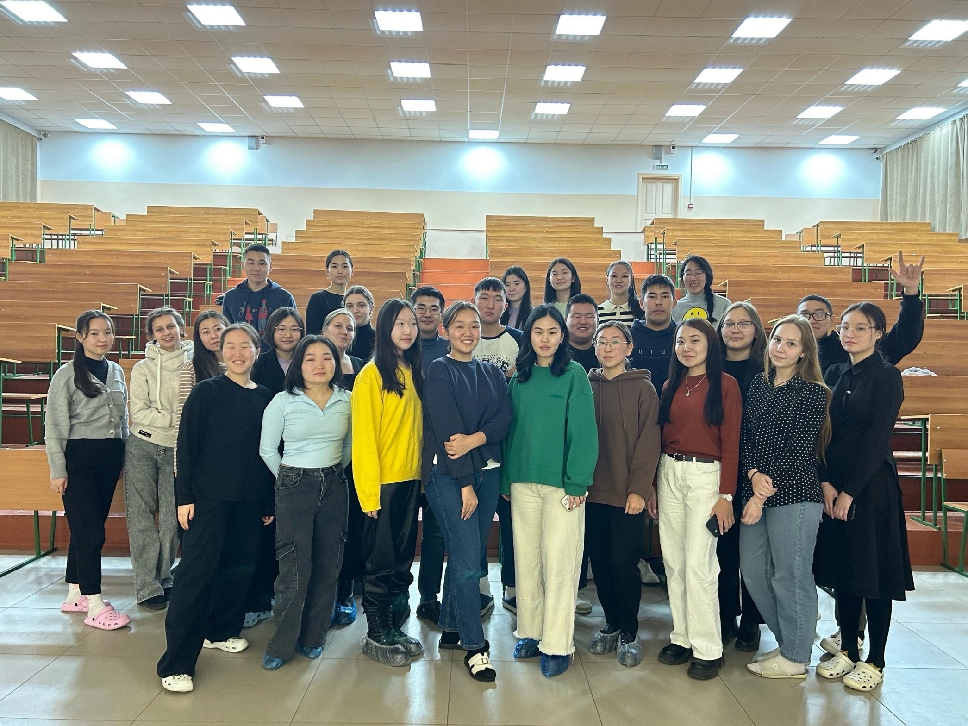
Группа в социальной сети ВКОНТАКТЕ
В данном сообществе наш волонтерский отряд делится своими работами, мероприятиями и акциями.

Slide 3
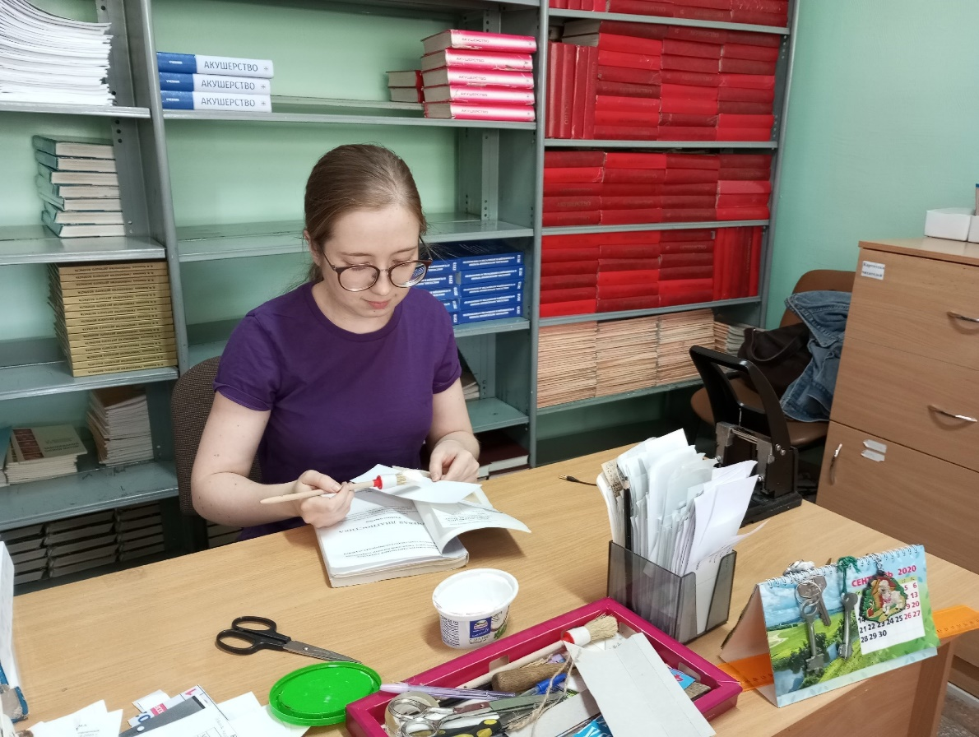
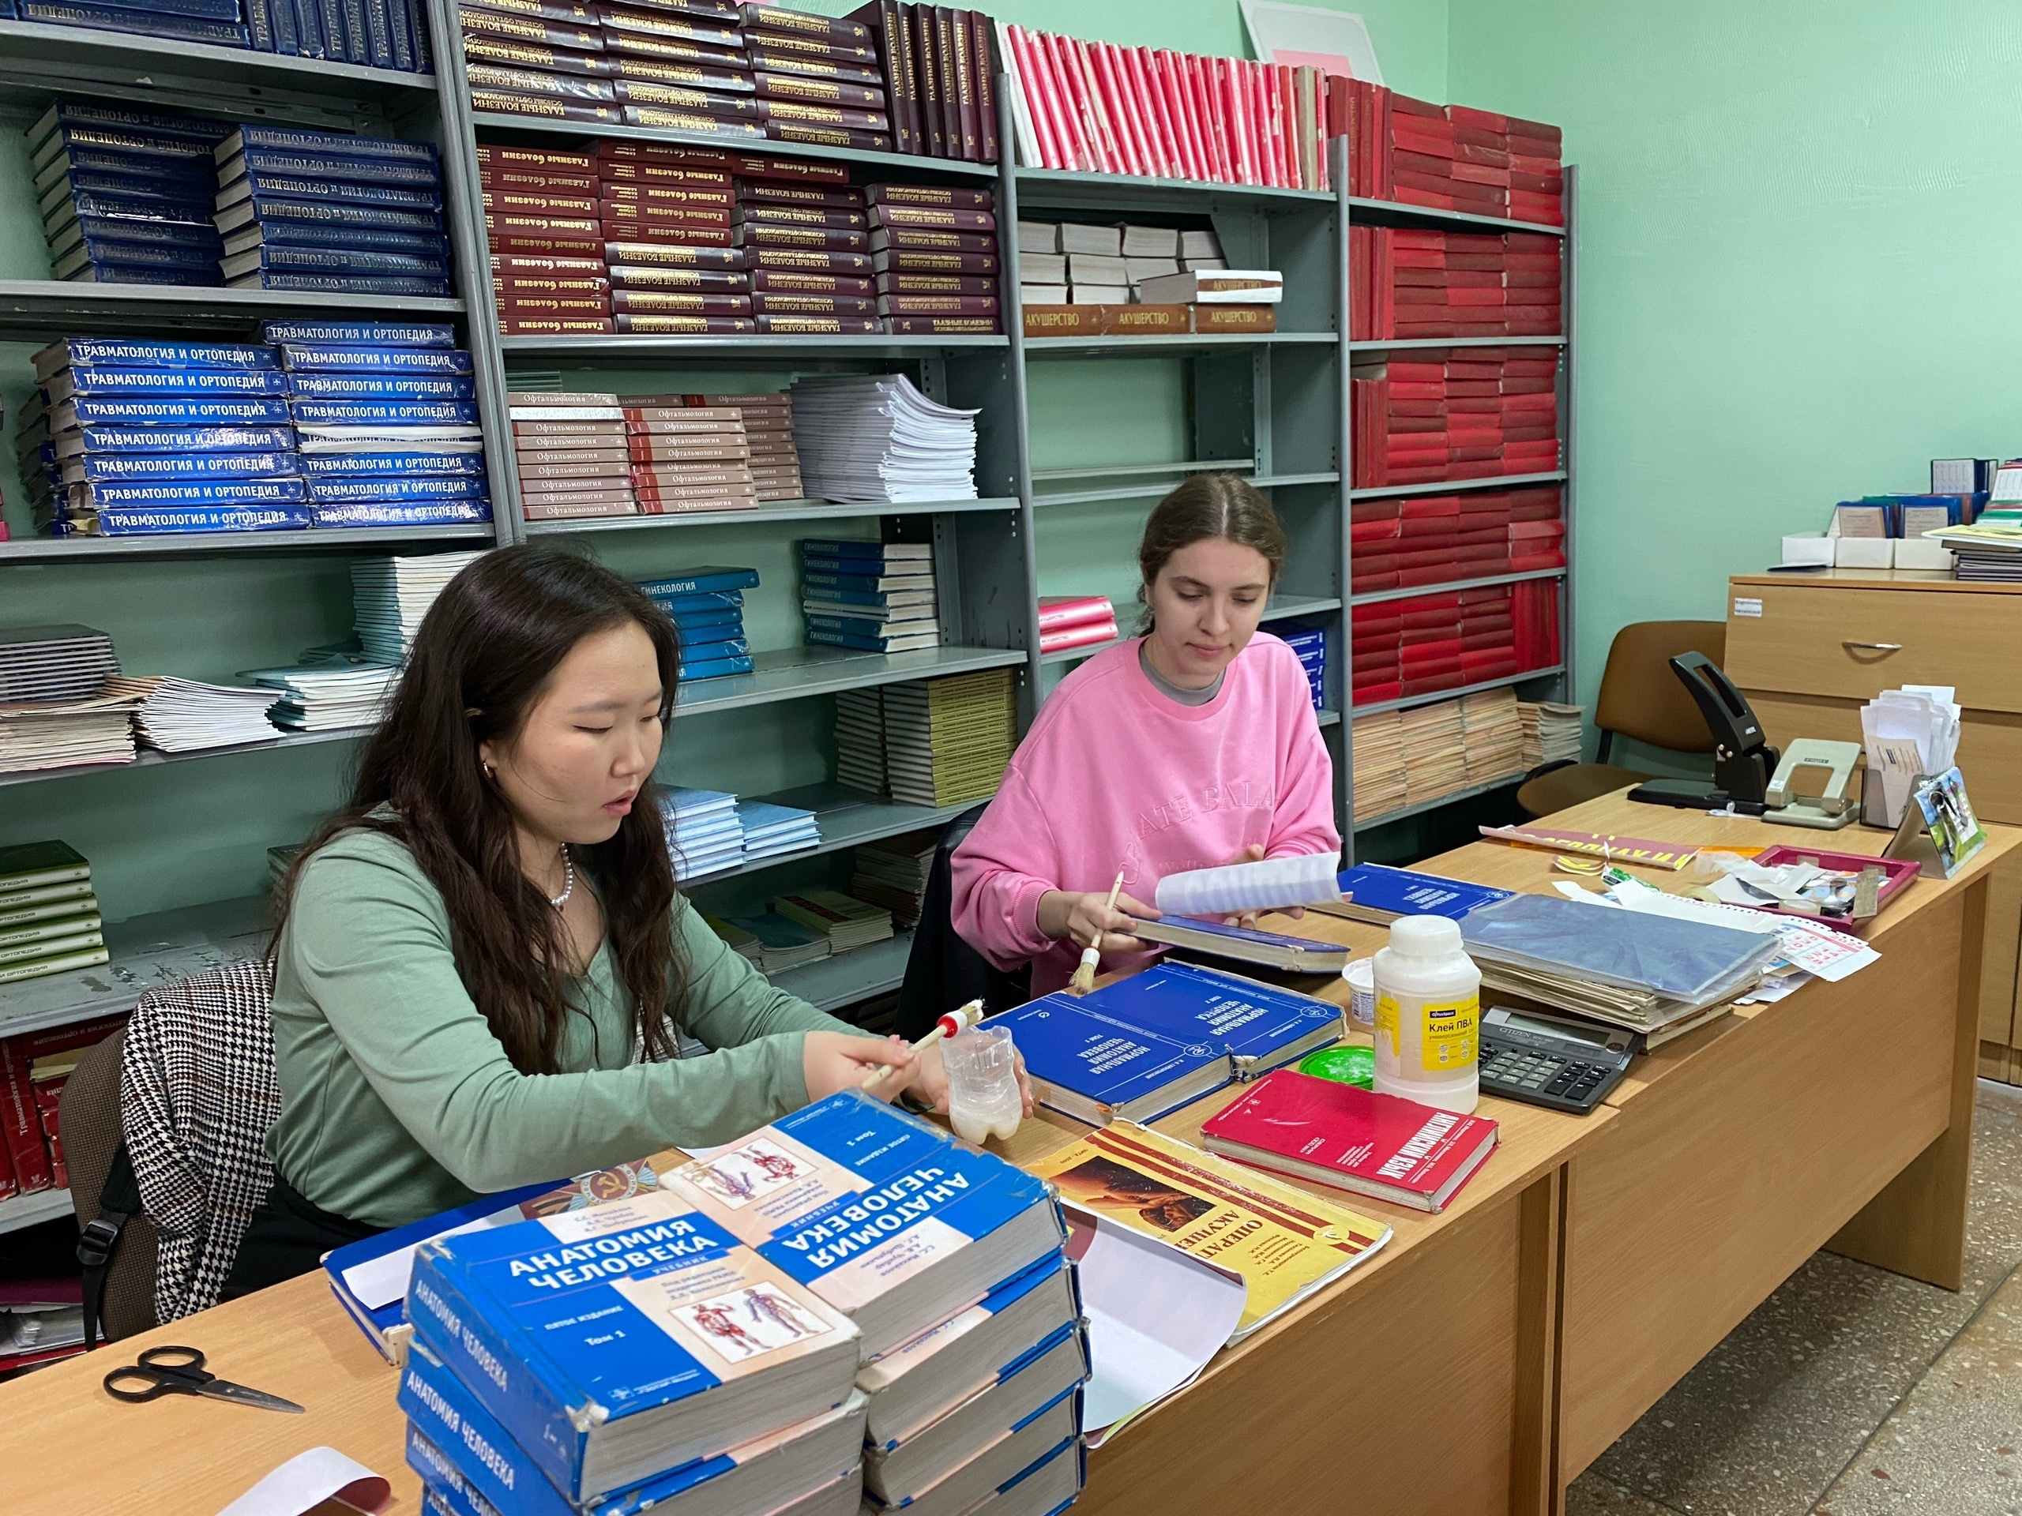
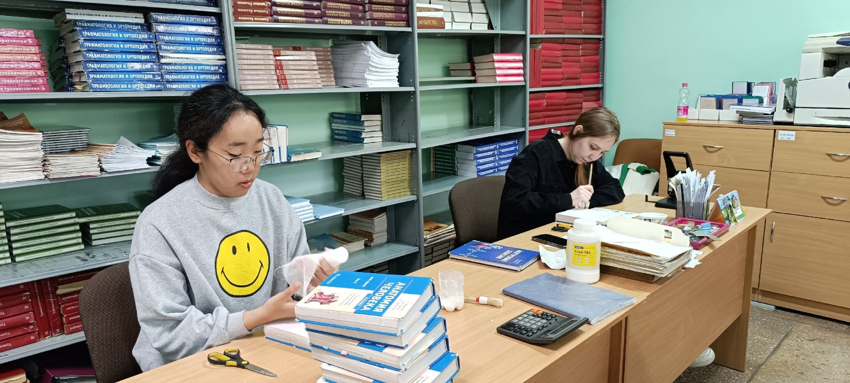
Акция «Подари жизнь книге!
Наш ВО уже второй год проводит акцию.
Данная акция направлена на организацию и проведение помощи работникам библиотеки, в том числе ремонт учебников.

Slide 4
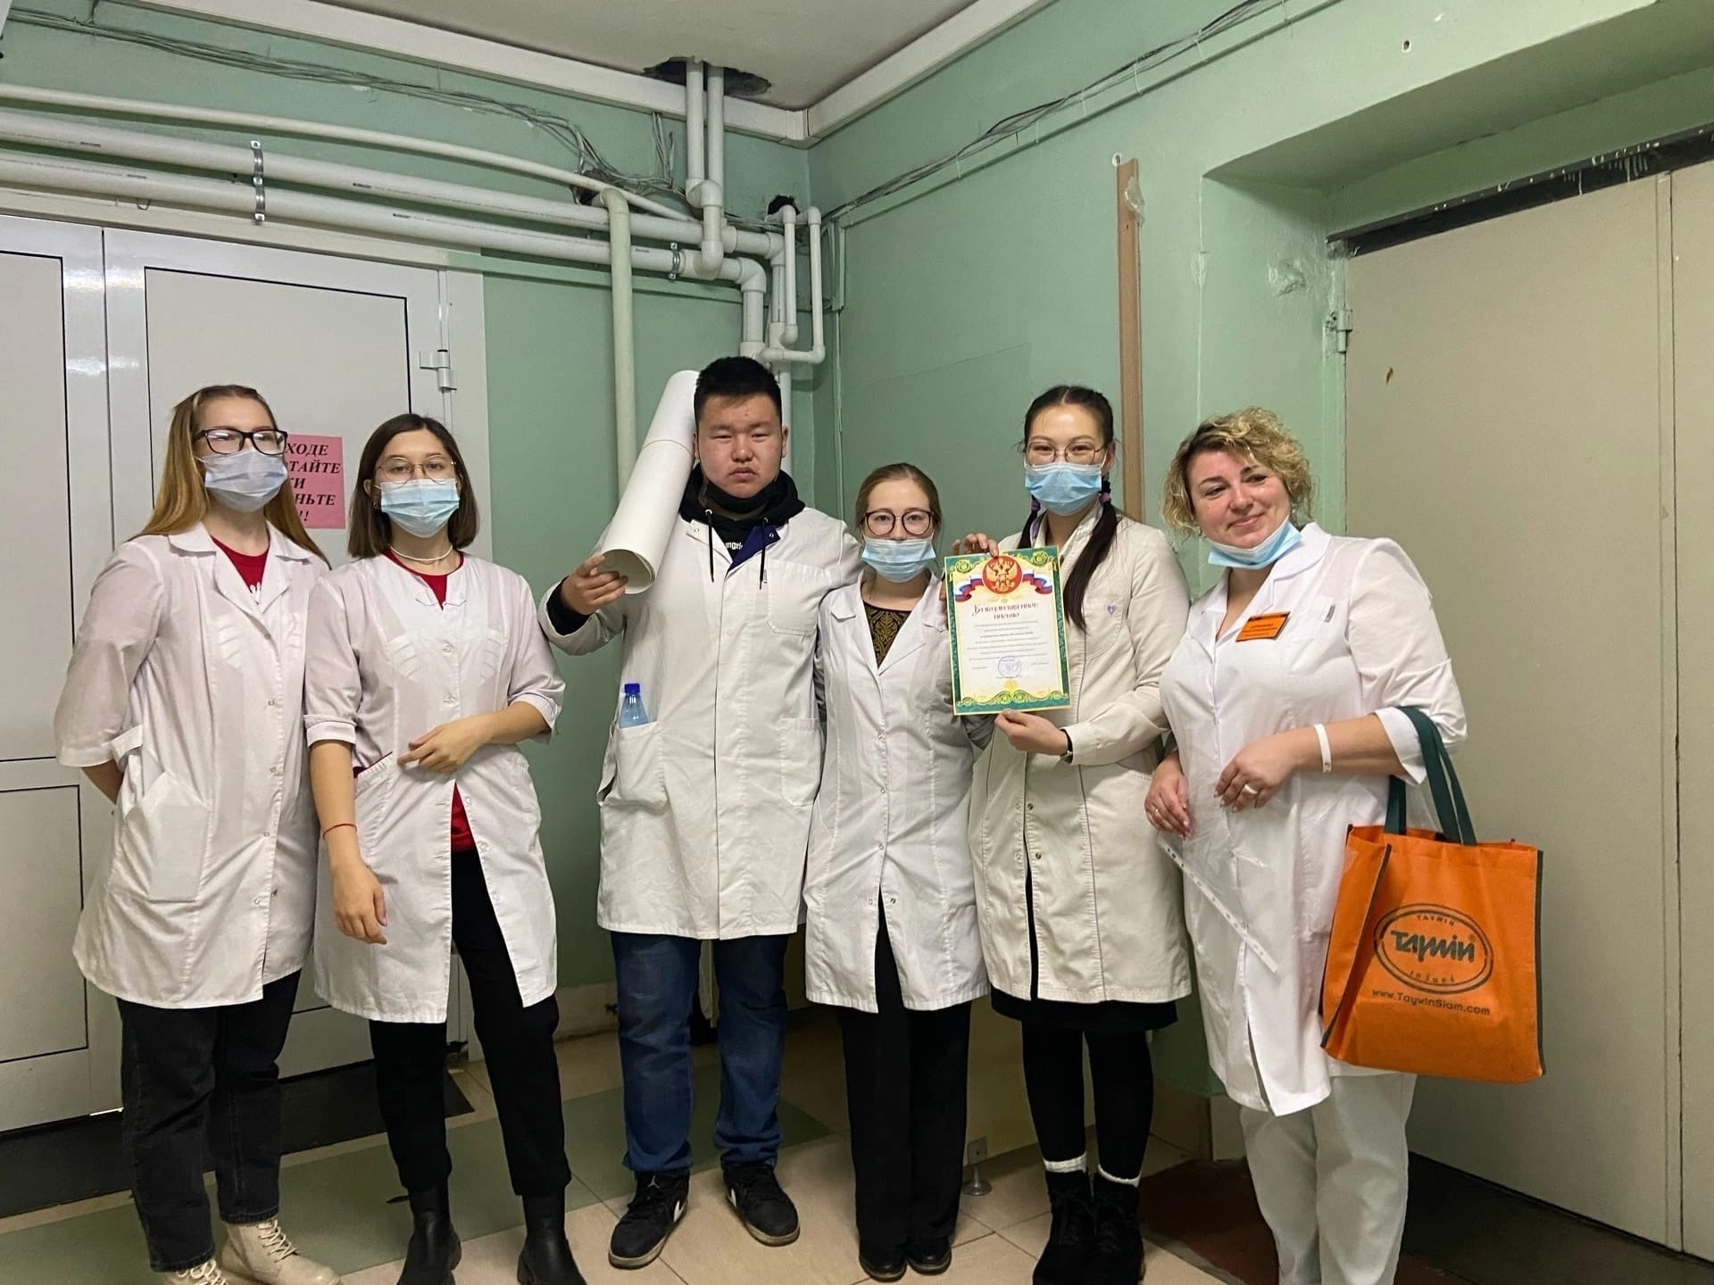
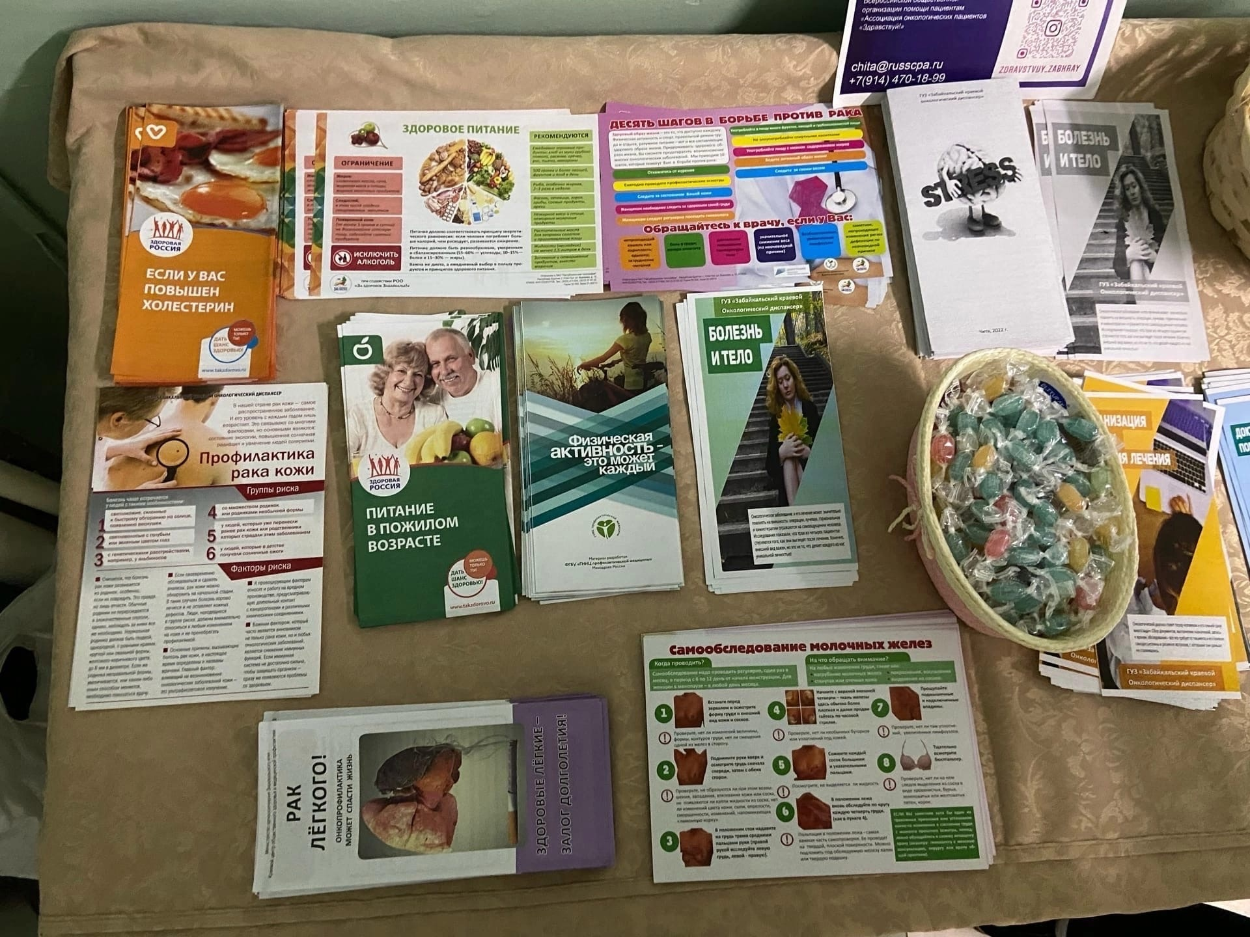
25 октября ВО «Молодежка ОНФ» на базе Онкологического краевого диспансера совместно с другими волонтерскими отрядами ЧГМА приняла участие в акции в честь Всемирного дня психического здоровья. В рамках проведенного мероприятия наши ребята предлагали различные способы борьбы со стрессом. «Молодежка ОНФ» приглашала всех желающих научиться дыхательной гимнастике, которая помогала бы бороться со стрессом.

Slide 5
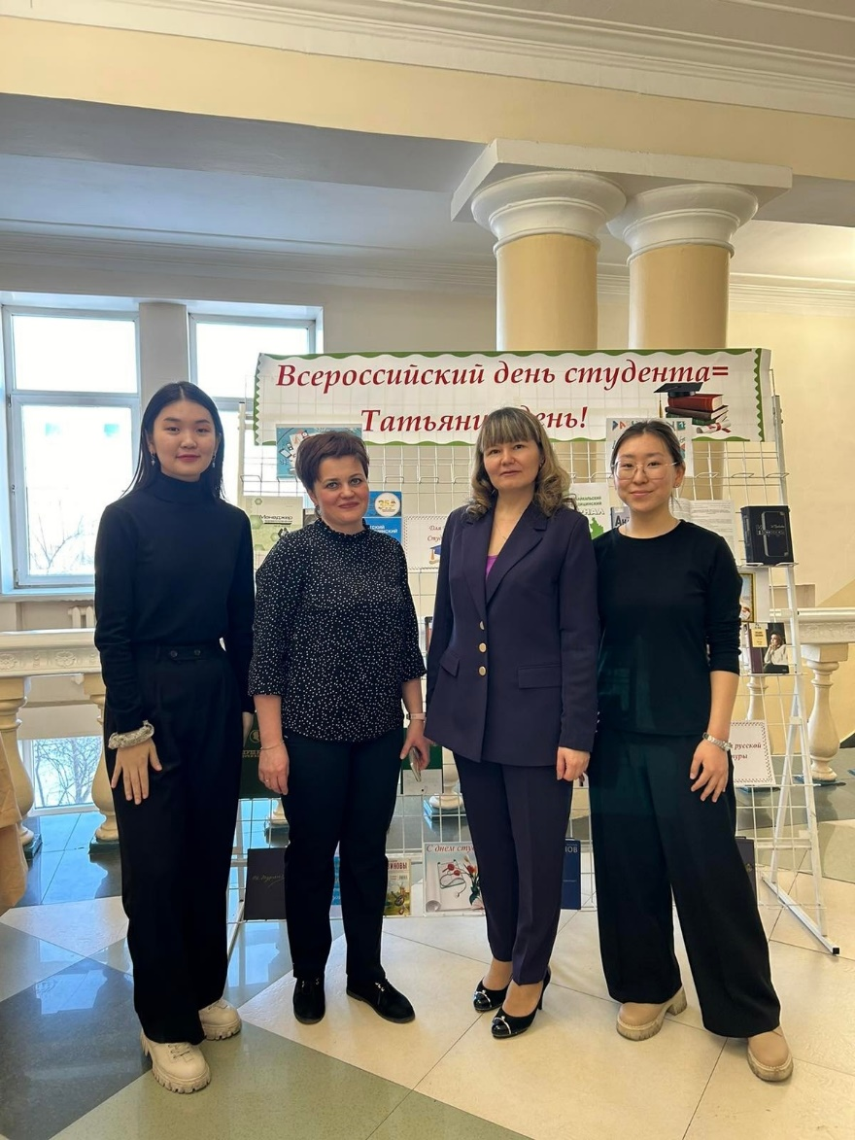
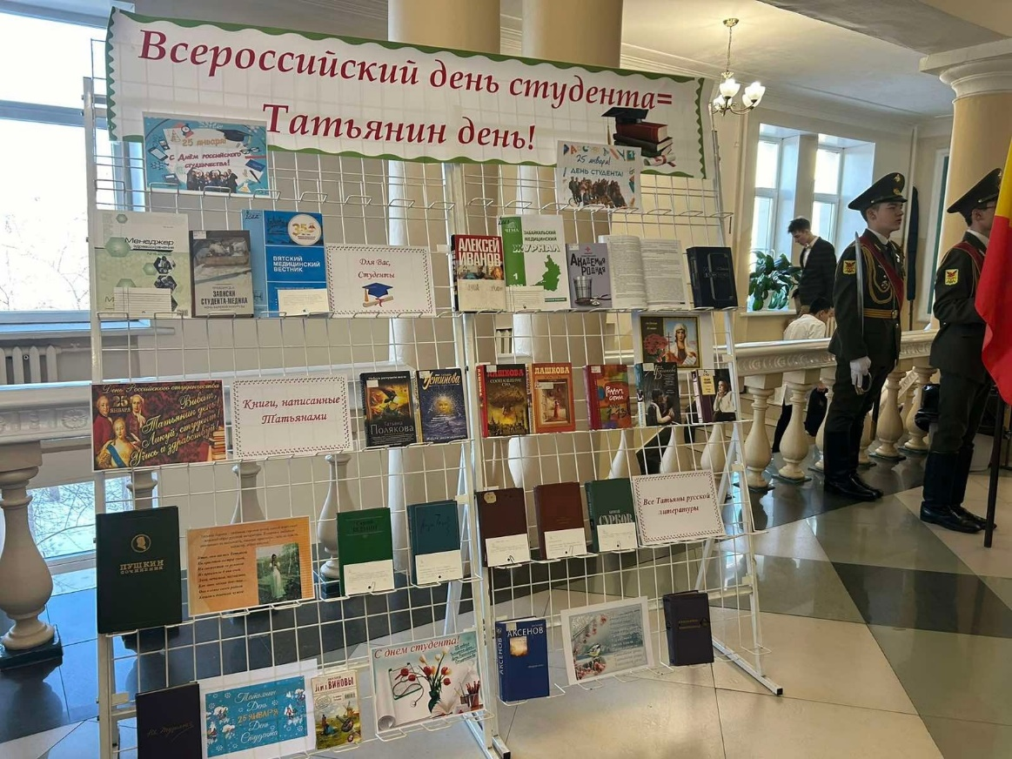
Акция «Дни студенчества прекрасны» 25.01.2024г.
25 января на втором этаже в фойе главного корпуса была проведена акция «Дни студенчества прекрасны…», приуроченная ко Дню российского студенчества.🇷🇺
Для акции совместно с сотрудниками библиотеки подготовили книжно-иллюстративную выставку «Всероссийский день студента = Татьянин день», где были представлены журнальные статьи, книги о студенчестве, книги, написанные известными Татьянами-писателями, «Все Татьяны в русской литературе».📚
Для студентов и преподавателей проводились конкурсы с вопросами об истории праздника, традициях, известных Татьянах. Также был оформлен информационный стенд «Студенчества прекрасная пора…», где были представлены фотографии преподавателей ЧГМА в студенческие годы. Студентам предлагалось угадать фамилию преподавателя.

Slide 6
Деятельность отряда внутри академии
Проведение акций, предназначенных для повышения освещенности студентов академии о разных состояниях и заболеваниях. Также мы рассказываем о значимых днях и деятелей в медицинской сфере.
В течение года мы провели около 30 акций.
За последние три месяца можно будет увидеть на следующих слайдах.

Slide 7
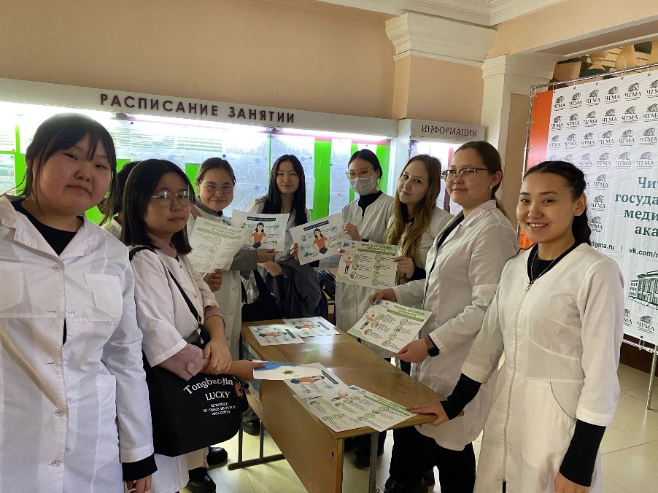
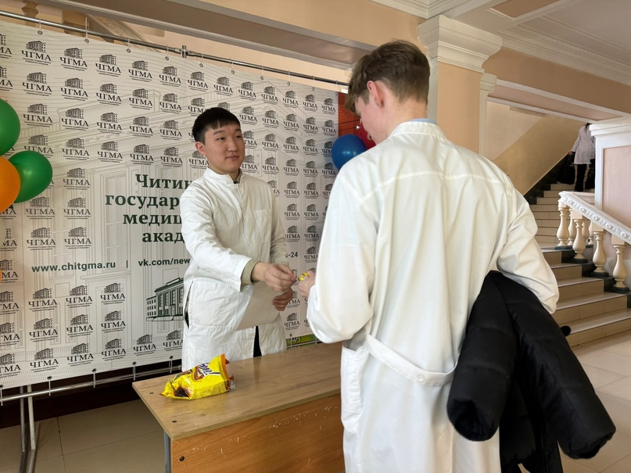
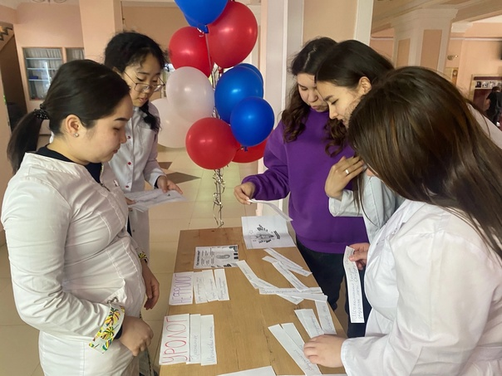
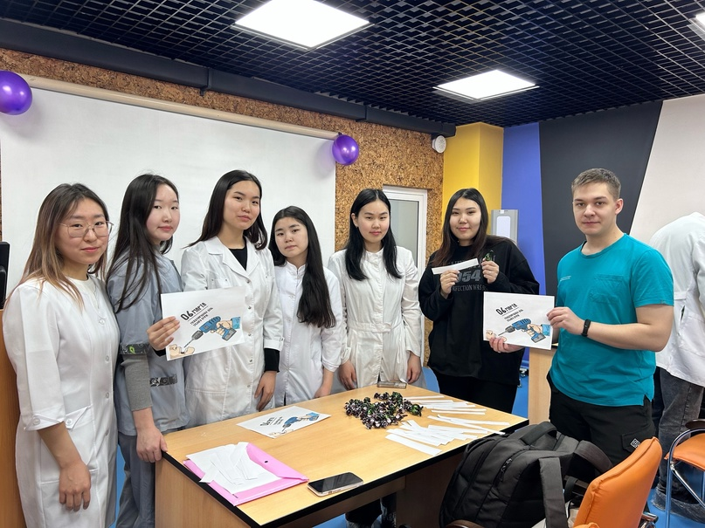
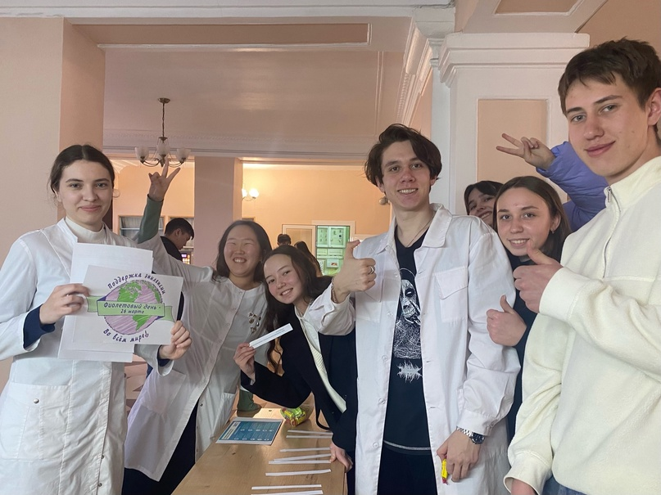
Акции за март
Всемириный день иммунитета
Всемирный день зубного врача
Всемирный день больных с эпилепсией
Всемирный день борьбы с туберкулезом
Всемирный день нефролога

Slide 8
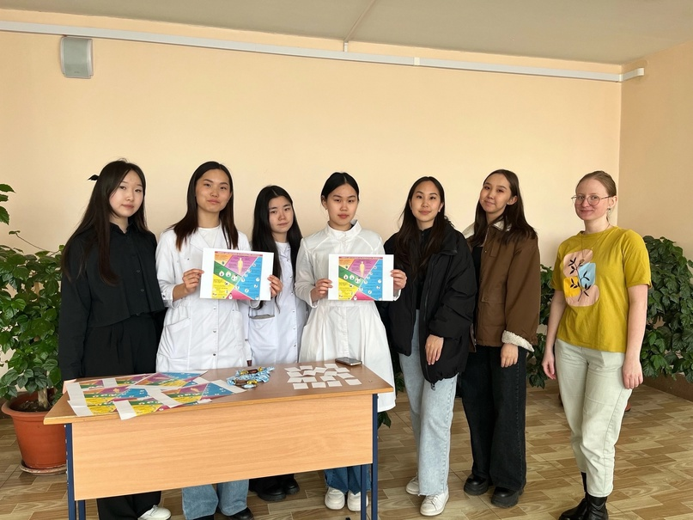
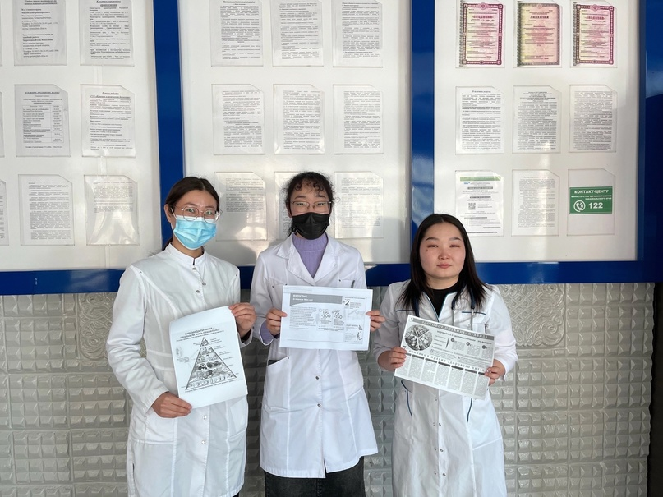
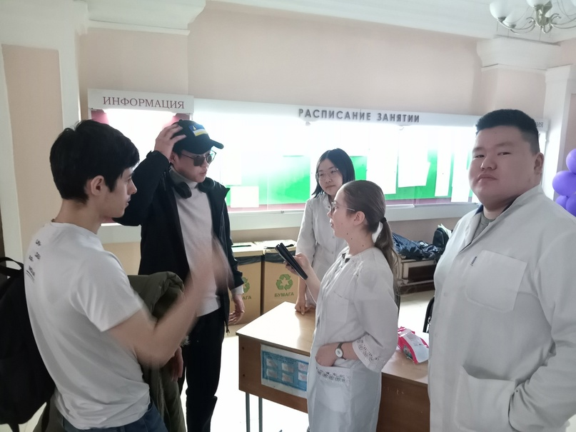
Акции за апрель
Всемирная неделя знаний о мозге
Всемирный день здоровья
День борьбы с болезнью Паркинсона

Slide 9
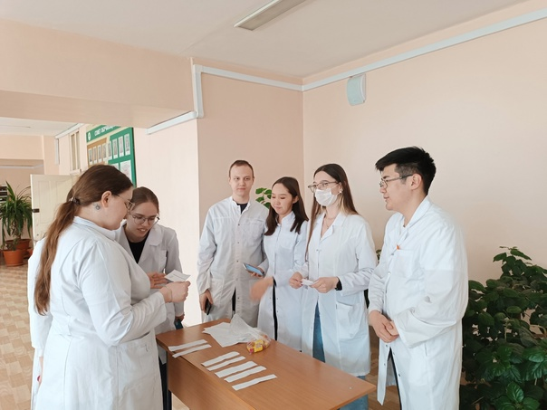
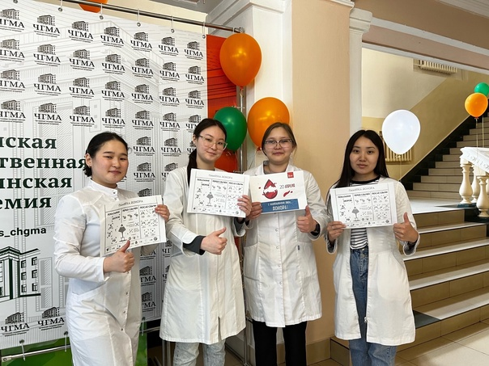
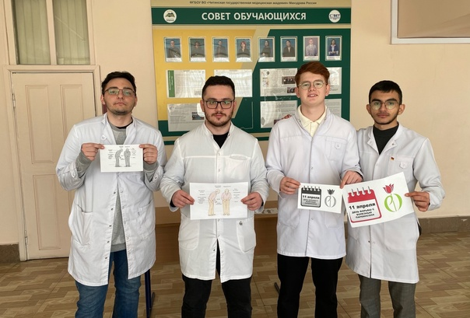
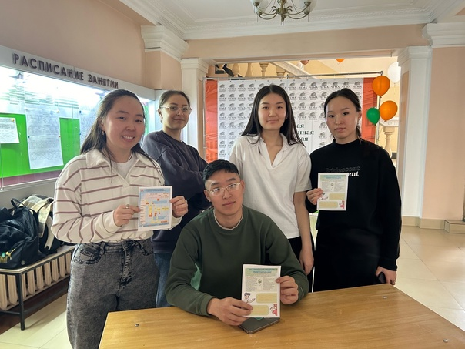
Акции за апрель
Национальный день донора
Всемирный день борьбы с менингитом
Всемирный день борьбы с малярией
Единая неделя иммунизации

Slide 10
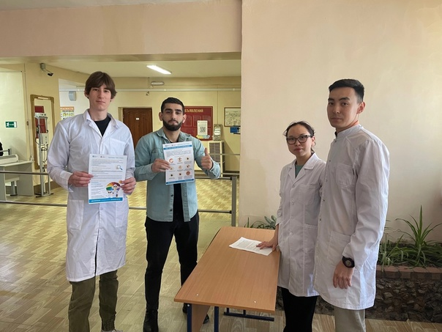
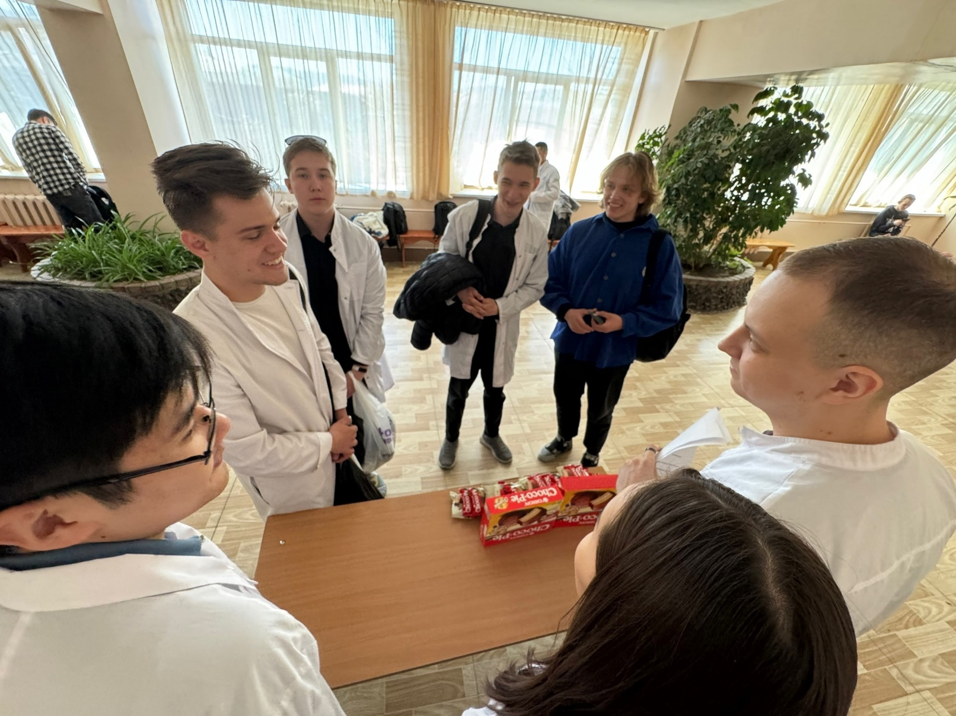
Акции за май
Всемирный день борьбы с меланомой
Международный день акушерки
Всемирный день без табачного дыма

Slide 11
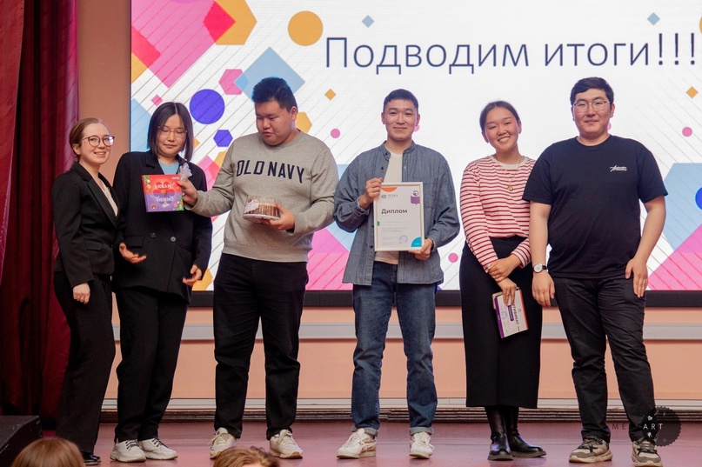
Участие в игре «Что? Где? Когда?»
29 марта в актовом зале Читинской государственной медицинской академии прошла I интеллектуальная игра «Что? Где? Когда?» среди добровольцев, посвященная 20-летнему юбилею Волонтёрского движения «Ты не один!».
🗣 Организатором мероприятия стал Интеллектуальный клуб ЧГМА совместно с волонтёрским отрядом «Береги свое сердце» при поддержки отдела по воспитательной работе и молодежной политике, а также Волонтёрского движения «Ты не один!».
🎓 Наш отряд не остался в стороне и принял участие в данном мероприятии. Можете нас поздравить, команда заняла почетное 3е место! Спасибо всем за интересную игру ☺

Slide 12
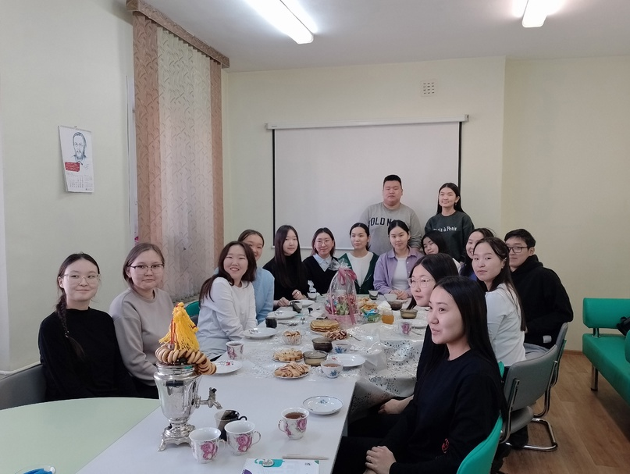
Масленница
Наш отряд принимал активное участие в мероприятии, посвященному данному празднику, подготовленное работниками библиотеки.
https://chitgma.ru/medlibrary/novosti-biblioteki/shirokaja-maslenica

Slide 13
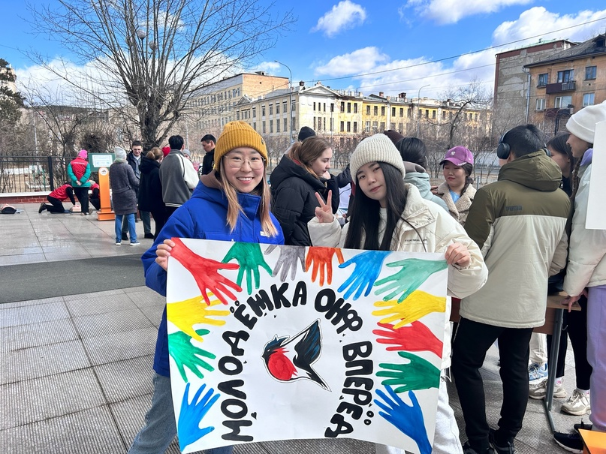
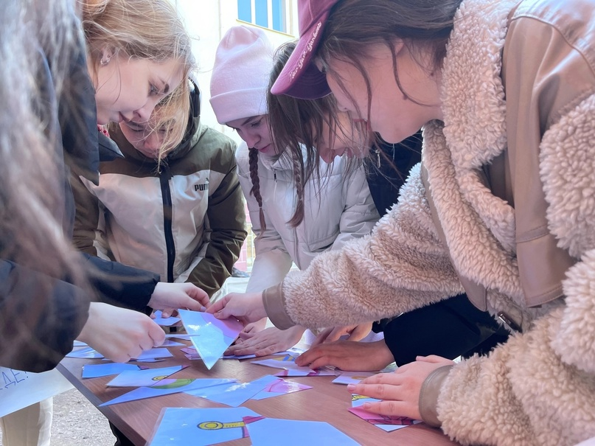
Академия ЗОЖ
ВСЕМИРНЫЙ ДЕНЬ ЗДОРОВЬЯ 2024 в ФГБОУ ВО ЧГМА!
🗣 6 апреля состоялись уже ставшие традиционными спортивные соревнования «Академия&ЗОЖ» среди волонтерских отрядов ЧГМА. Ребята бегали 🏃 по разным станциям и выполняли интересные задания.
На нашей станции «Работай мозгами» участники команд ознакомились с нейрофитнесом, методикой тренировок, а также совершения определенных действий, предназначенных для восстановления и улучшения памяти , креативного мышления и эмоционального интеллекта.

Slide 14
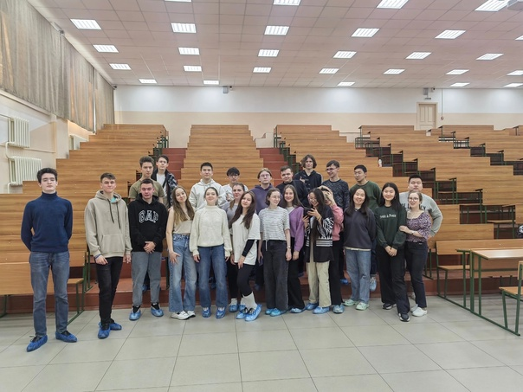
ПРОФЕССИОНАЛЬНАЯ ОРИЕНТАЦИЯ
🗣 23 апреля в рамках профориентационной работы студенты нашего отряда провели беседу с учащимися 10 класса ЗабКЛИ, с которыми в дальнейшем мы продолжим наше общение.
Школьники рассказывали о себе, о своих целях и планах, задавали интересующие их вопросы о поступлении в академию🏫, учета индивидуальных достижений🥇, о работе волонтерских отрядов ЧГМА, а также в конце нашей беседы мы устроили чаепитие ☺

Slide 15
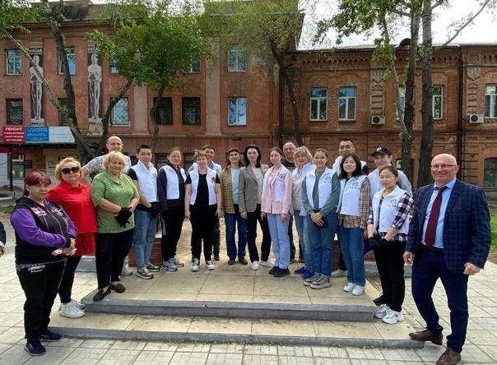
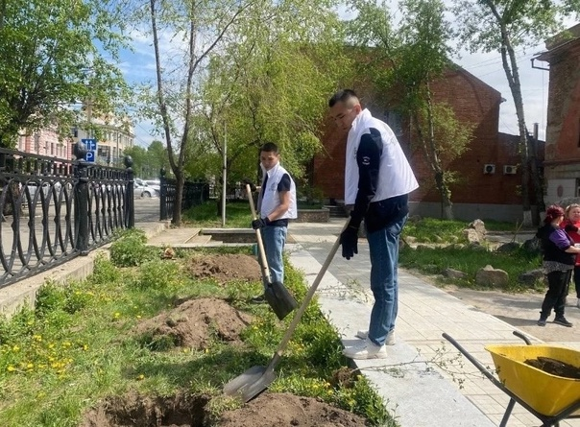
🌿24 мая ребята ВО «С Природой» совместно с волонтерами из отрядов «Феникс», «Молодежка ОНФ» и администрацией г. Читы приняли участие в посадке саженцев сирени в сквере на улице Амурская.
🌿Мероприятие было приурочено к празднованию дня города.
🌿Одним из участников был Олчей Чаян.

Slide 16
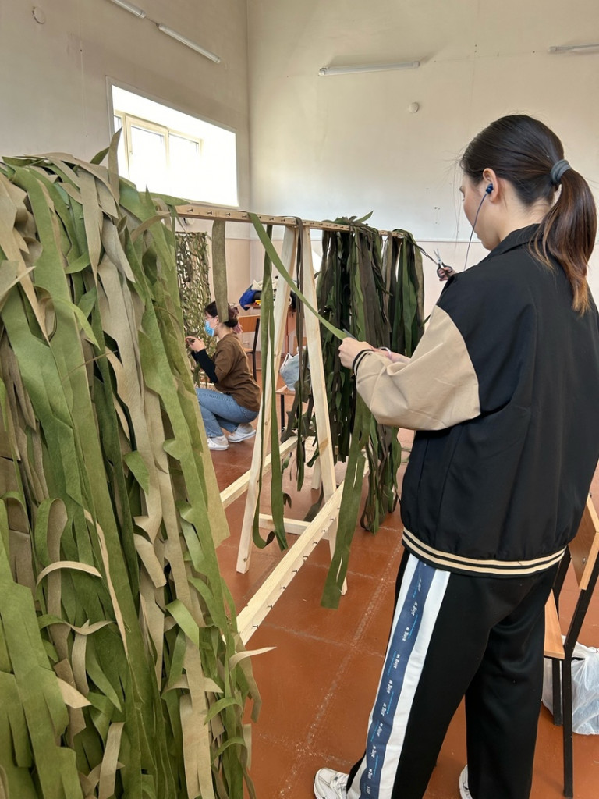
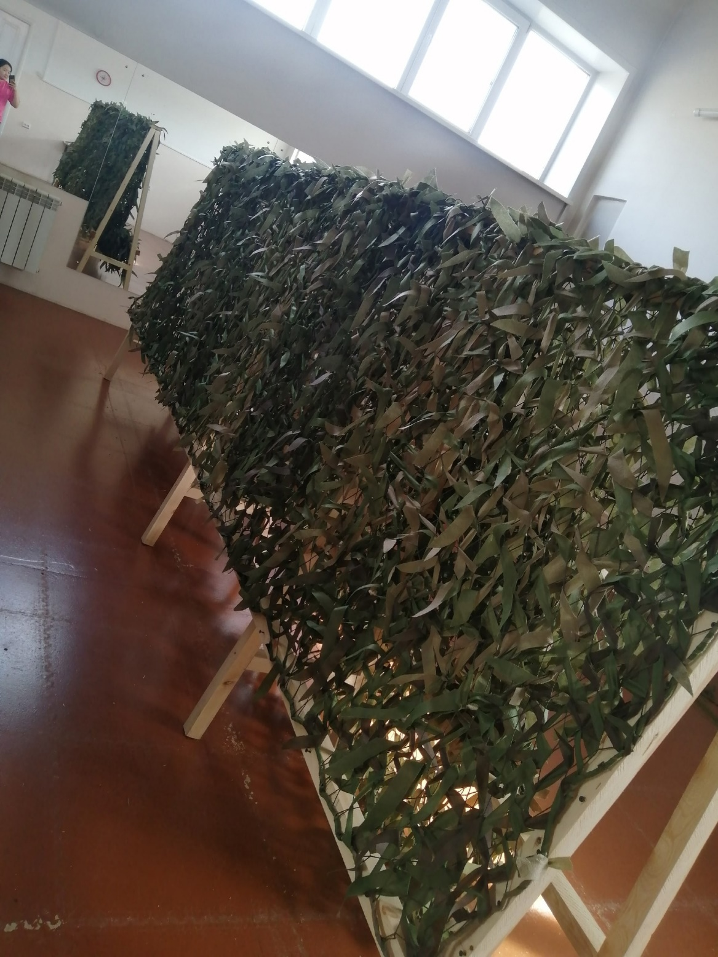
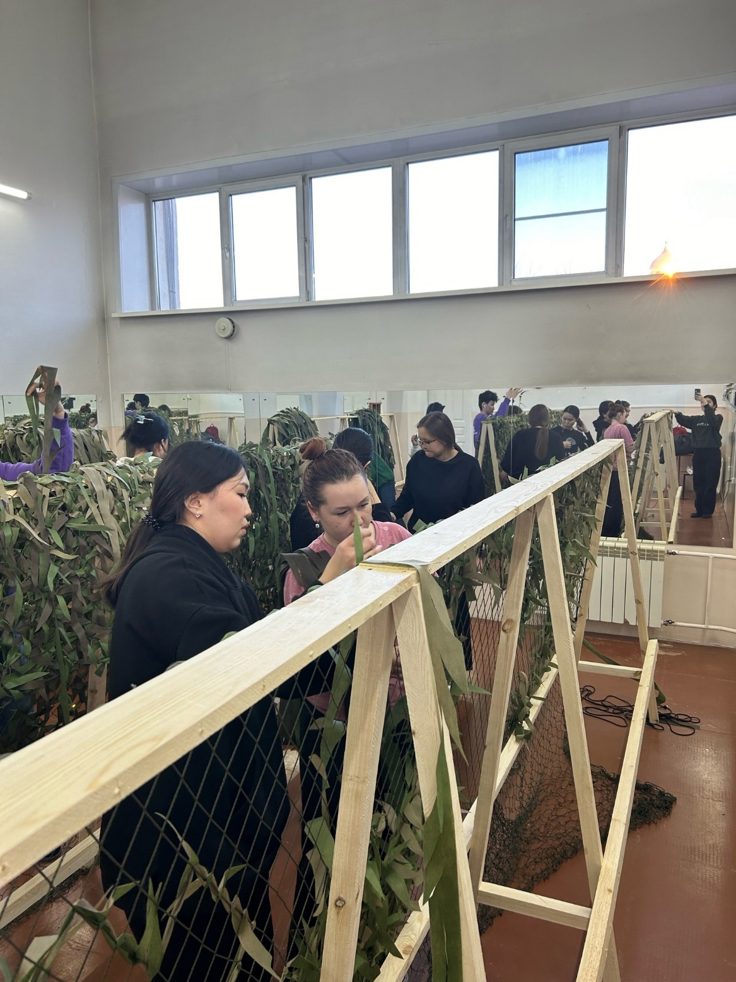
В рамках Всероссийской акции "Мы вместе" началась работа по плетению маскировочных сетей для участников специальной военной операции. Наш отряд не остался в стороне, а активно участвует в данной акции.

